Slide 1
ufinder
by Jinqn
xujinquan@baidu.com

Slide 2
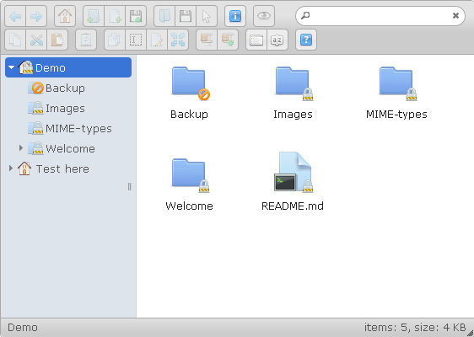
预期效果

Slide 3
目标设定
第一阶段
(2月10日-2月28日)
* 设计评审
* 架构搭建
* 列出后台文件
* 新建文件
* 删除文件
* 重命名文件
* 下载文件
* 查看文件内容
第二阶段
(3月3日-3月14日)
* 上传文件
* 复制/粘贴文件
* 压缩文件
* 解压缩文件
* 搜索文件
* 多种文件列表布局
* 完成ueditor插件
第三阶段
(待定)
* 国际化支持
* 右键菜单
* 编辑文本模块
* 编辑图片模块
* 搭建官网

Slide 4
设计
UI
panel
toolbar
dialog
tree
selector
list
file
button
message
contextmenu
bridge
contextmenu
main
tree
list
button
message
selector
ufinder
request
dataTree
selection
command
event
file
rm/mv/copy...
queue
Notes:
----- 会议笔记(14-2-12 13:37) -----
tree的渲染
list生成方式,文件权限
undo redo
upload

Slide 5
UI和Bridge
UI提供用户操作界面和状态显示
UI负责把数据显示到用户界面
Bridge负责把初始化界面和其他组件
Bridge向UI提供数据和状态切换
Bridge把UI的操作,转换为ufinder的命令调用

Slide 6
ufinder
命令管理:
  提供命
  提供命令调用接口
事件管理:
  控制自定义事件的分发
  提供触发事件的接口
文件管理:
  管理当前操作目录下的文件数据
  提供获取数据信息的接口
  令注册接口
选区管理:
  管理选区选中的文件列表

Slide 7
command
负责命令逻辑,向request发起请求
通过回调函数向Bridge反馈执行结果
向Bridge触发事件,更新UI数据显示
向Bridge提供query接口

Slide 8
dataTree和selection
dataTree负责管理界面上已加载的文件的所有数据
dataTree提供数据curd接口
selection负责管理选区
Selection提供选区更新的接口

Slide 9
request
负责与后台做数据交互
向ufinder提供发起请求的接口
管理请求队列

Slide 10
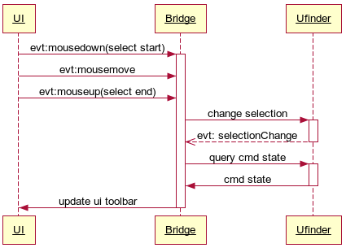
选中文件

Slide 11
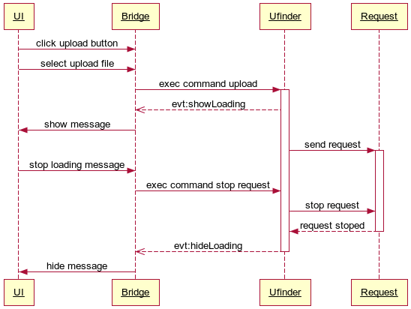
取消
上传进程

Slide 12
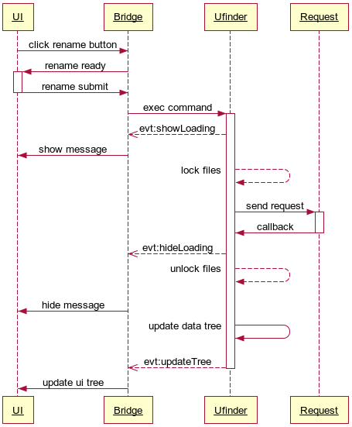
重命名文件用例

Slide 13
前后端交互
返回数据:
{
state: 0,
message: 'success',
files: [
{
isdir: false,
name: '',
size: 12345,
read: true,
write: true,
mtime: 123122431,
'...': '...'
}
]
}
提交参数:
{
  cmd: 'rm',
  target: []
}
http://localhost/ufolder/server/folder.php?a=ls

Slide 14
Thank You!

